Slide 1
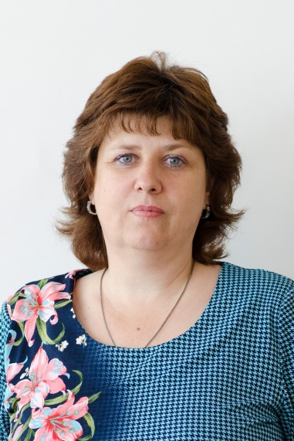
ПОРТФОЛИО
Дивеевой Светланы Владимировны учителя начальных классов МОБУ «Красногвардейская СОШ
имени Марченко А.А.» Бузулукского района Оренбургской области

Slide 2
СОДЕРЖАНИЕ
1. Общие сведения об учителе
2. Результативность педагогической деятельности
3. Научно-методическая работа
4. Внеурочная деятельность по предмету
5. Деятельность классного руководителя

Slide 3
1. Общие сведения об учителе
22 сентября 1969 года
Образование:
- средне- специальное;
- Фрунзенское музыкально- педагогическое училище, 1989г.;
- Учитель начальных классов.
В 1995 году пришла работать в Красногвардейскую среднюю школу учителем начальных классов. С 1997-2014гг. работала старшей вожатой. В 2015году вновь работаю учителем начальных классов.

Slide 4
Первая категория
Дата аттестации: 2017 год
Стаж работы: 24 года. В должности классного руководителя : 11 лет

Slide 5
Система повышения квалификации
2015г. Курсы базового повышения квалификации «Содержание и условия реализации ФГОС НОО»
(108 часов) г. Оренбург
2016 г. Курсы базового повышения квалификации «Концептуально- методологические основы внедрения ФГОС НОО обучающихся с ограниченными возможностями здоровья и умственной отсталостью» (72 часа) г. Оренбург

Slide 6
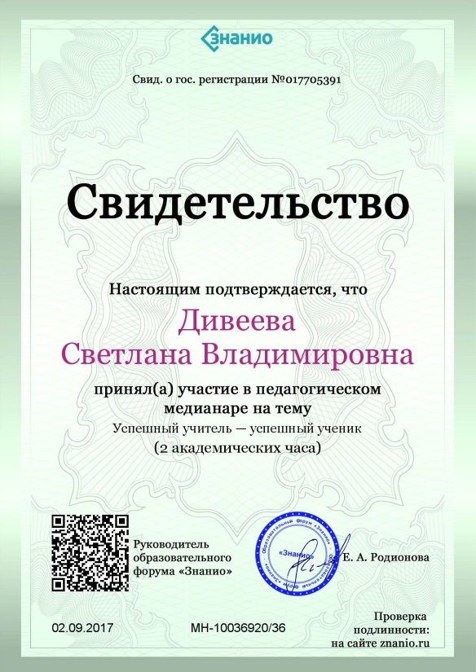
Мои грамоты, дипломы, благодарности

Slide 8
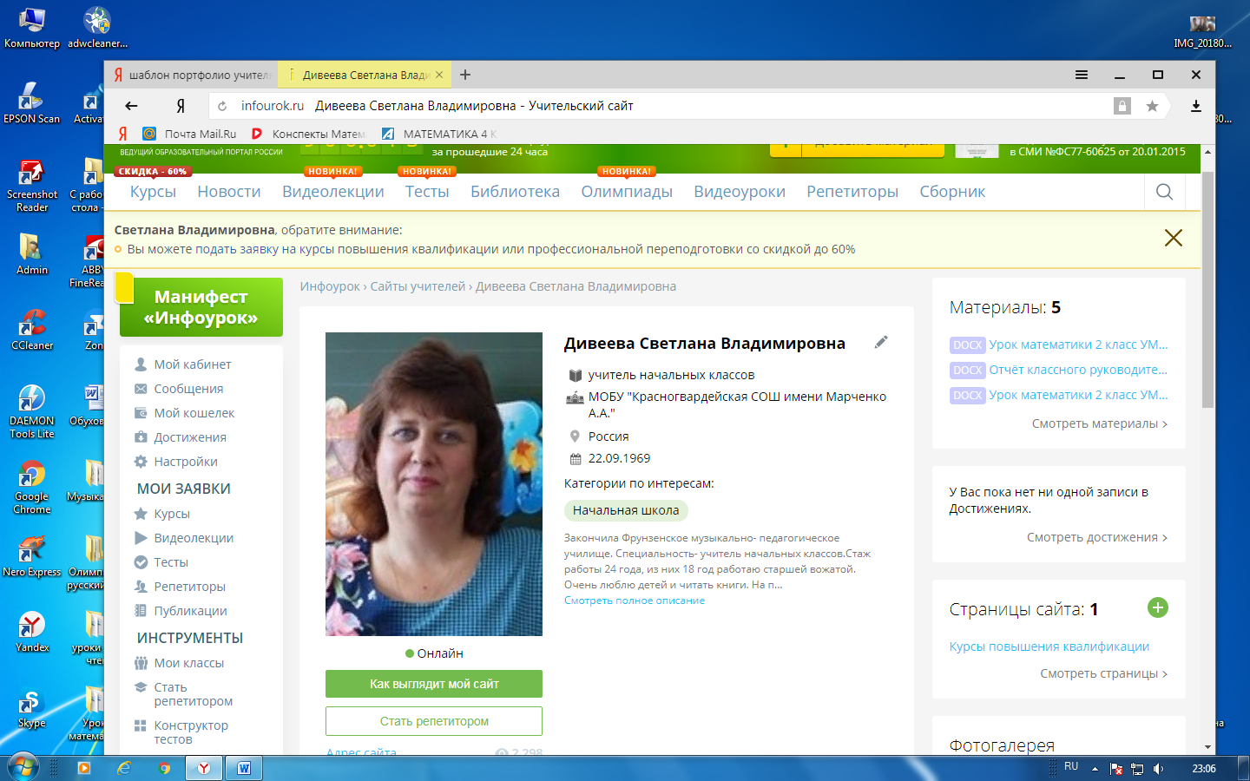
Мои сайты

Slide 10
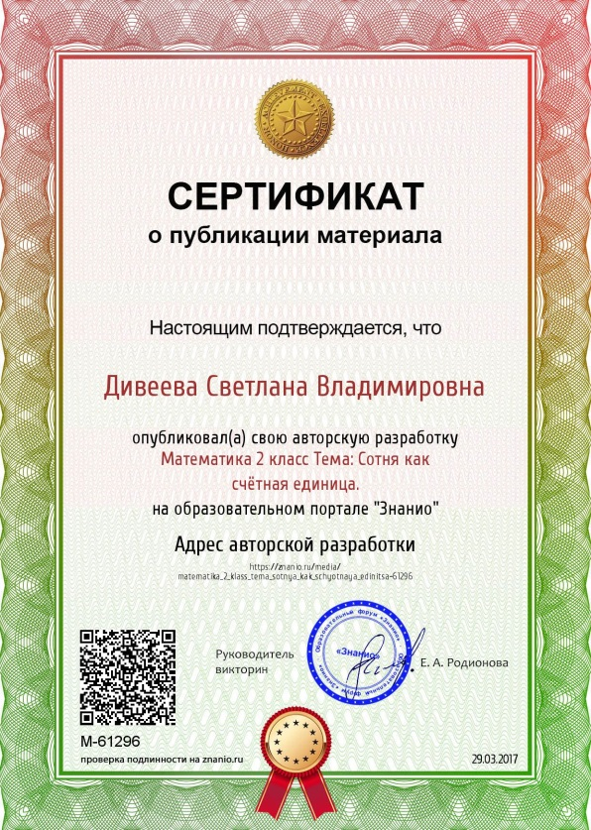
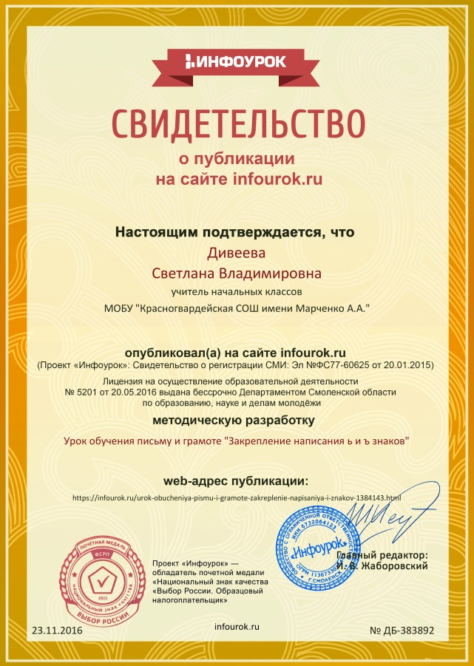
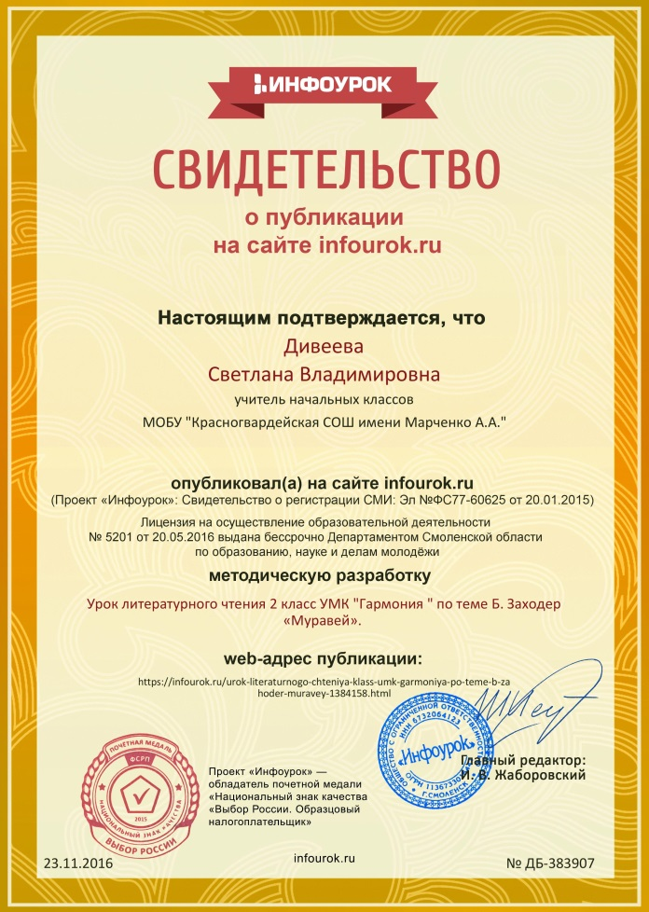

Slide 11
2. Результативность педагогической деятельности
Участие в дистанционных олимпиадах в международном проекте videouroki.net,

Slide 12
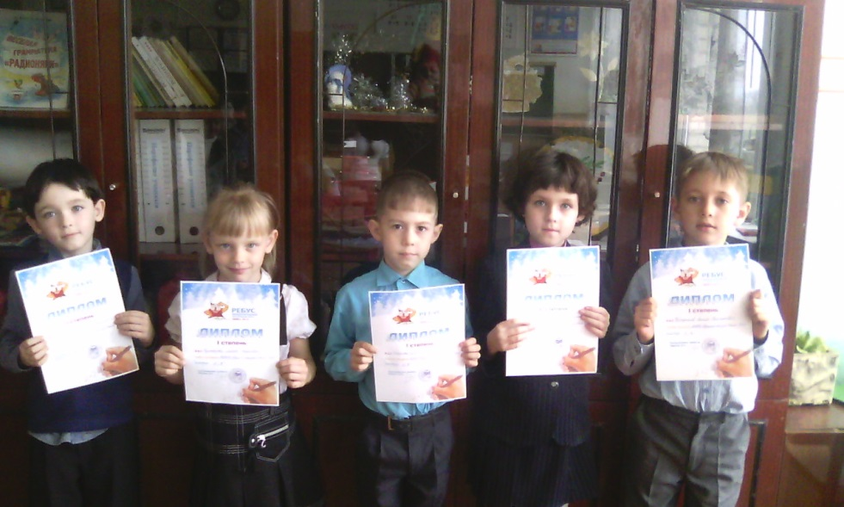
Участие в районной и областной олимпиадах, количество занятых мест: (2015/2016 учебный год)
Уровень | Предмет | ФИО учащегося | Класс | Место
Школьный
Муниципальный (район.)
Всероссийский Математический конкурс «Ребус-2» | Математика | Булгакова Любовь Ковалев Данил Ковалева Диана Старосельцев Илья Трофимов Антон |  | 1 место 1 место 1 место 1 место 1 место

Slide 13
Участие в районной и областной олимпиадах, количество занятых мест:
(2016/2017 учебный год)
Уровень | Предмет | ФИО учащегося | Класс | Место
Школьный | математика | Трофимов Антон(7б.) | 2 «В» | 3 место
 |  | Солдатов Данил (6б.) | 2 «В» | 3 место
 |  | Старосельцев Илья (6б.) | 2 «В» | 3 место
Муниципальный (район.)
Международная викторина по русскому языку «Знанио» | Русский язык | Старосельцев Илья Бельчикова Анастасия Сельков Максим | 2 «В» 2 «В» 2 «В» | 3 место 3 место 3 место
Всероссийская олимпиада по математике «Знанио» | Математика | Трофимов Антон Солдатов Данил Старосельцев Илья Булгакова Любовь Уханов Григорий | 2 «В» 2 «В» 2 «В» 2 «В» 2 «В» | 1 место 1 место 2 место 3 место 3 место

Slide 15
Участие в районной и областной олимпиадах, количество занятых мест: (2017/2018 учебный год)
Фамилия ученика | Конкурс, соревнование | Организаторы, уровень (школа, округ и т.д.) | Результаты участия
Бантюкова Елизавета Бельчикова Анастасия Булгакова Любовь | Международная викторина по русскому языку «Знанио»(апрель) | Кл. рук-ль | Диплом участника Диплом участника Диплом участника
Солдатов Данил Литвинова Дарья Литвинова Елизавета Щекочихина Диана Уханов Григорий Казаков Антон Старосельцев Илья Трофимов Антон | Международая олимпиада по математике «Знанио» (апрель) |  | 2 место Диплом участника 3 место 2 место Диплом участника Диплом участника 1 место 2 место
Сельков Максим | Международая олимпиада по начальной школе «Знанио» |  | 3 место
Сельков Максим Старосельцев Илья | Международая олимпиада по начальной школе «Знанио»(май) |  | 3 место 2 место
Солдатов Данил Литвинова Дарья Литвинова Елизавета Щекочихина Диана Коновалов Сергей Трофимов Антон Таскаев Данил Бельчикова Анастасия Бантюкова Елизавета | Международая олимпиада по математике «Знанио» (май) |  | 2 место Диплом участника 3 место Диплом участника 3 место 2 место 3 место Диплом участника Диплом участника
Ковалев Данил | Международная викторина по русскому языку «Знанио»(май) |  | 3 место

Slide 16
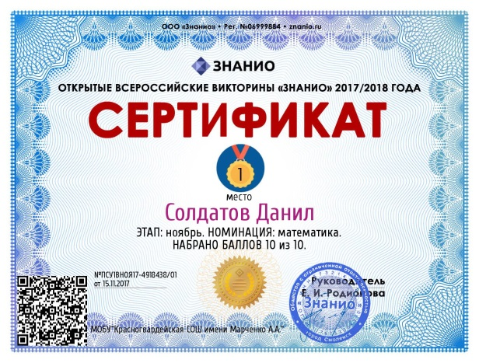
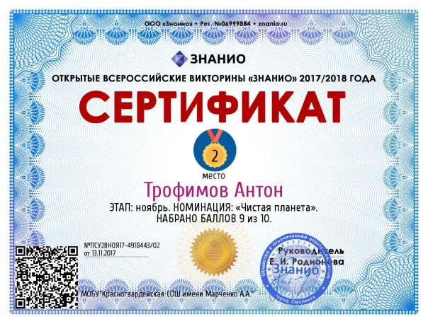
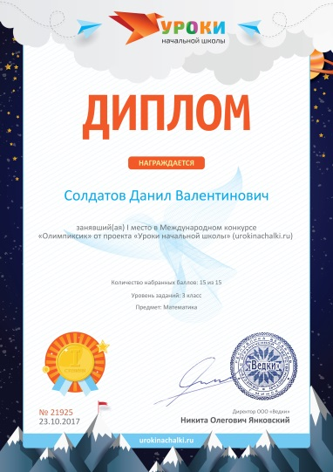
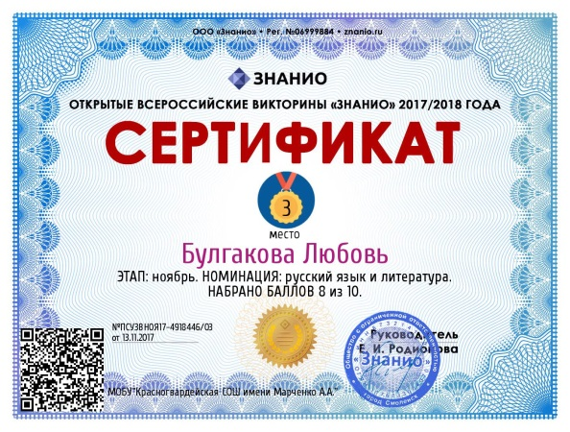
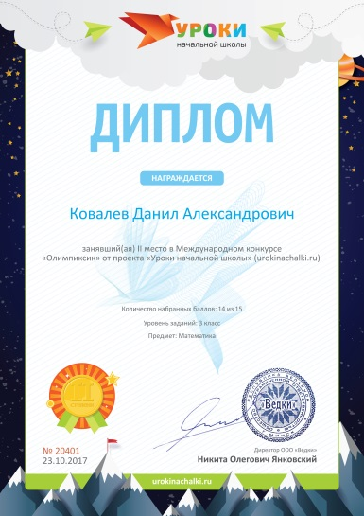

Slide 17
Участие в школьных олимпиадах, количество занятых мест: (2017/2018 учебный год)
№ | Наименование конкурса | Количество участников | Ф.И. класс победителей | Результаты | ФИО учителя
1. | Школьная олимпиада по русскому языку | 2 | Булгакова Любовь 3в класс | 1 место | Дивеева С.В.
2 | Школьная олимпиада по окружающему миру | 2 | Трофимов Антон 3в класс | 2 место | Дивеева С.В.
Школьные олимпиады 2018/2019 учебный год
№ | Наименование конкурса | Количество участников | Ф.И. класс победителей | Результаты | ФИО учителя
1. | Школьная олимпиада по русскому языку | 1 | Булгакова Любовь 4в класс | место | Дивеева С.В.

Slide 18
Курсы повышения квалификации

Slide 19
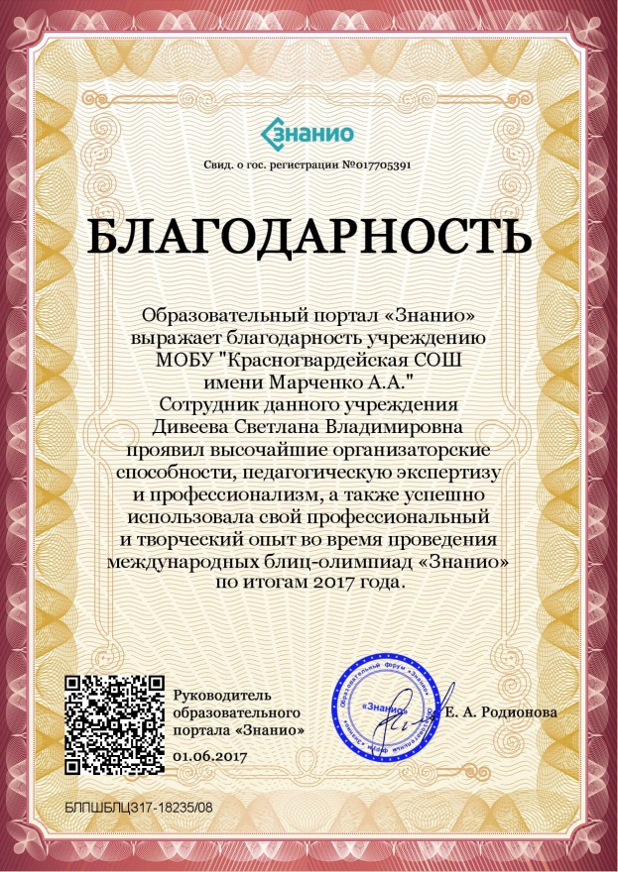

Slide 20
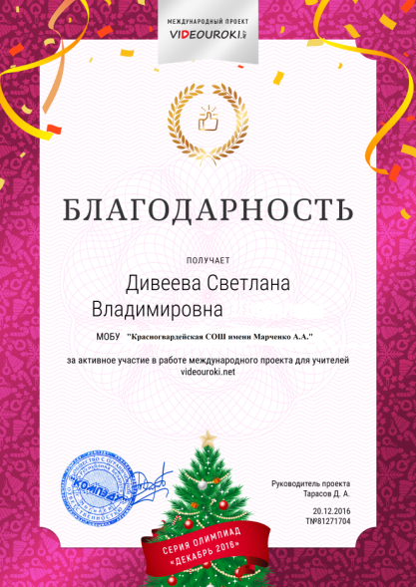

Slide 21
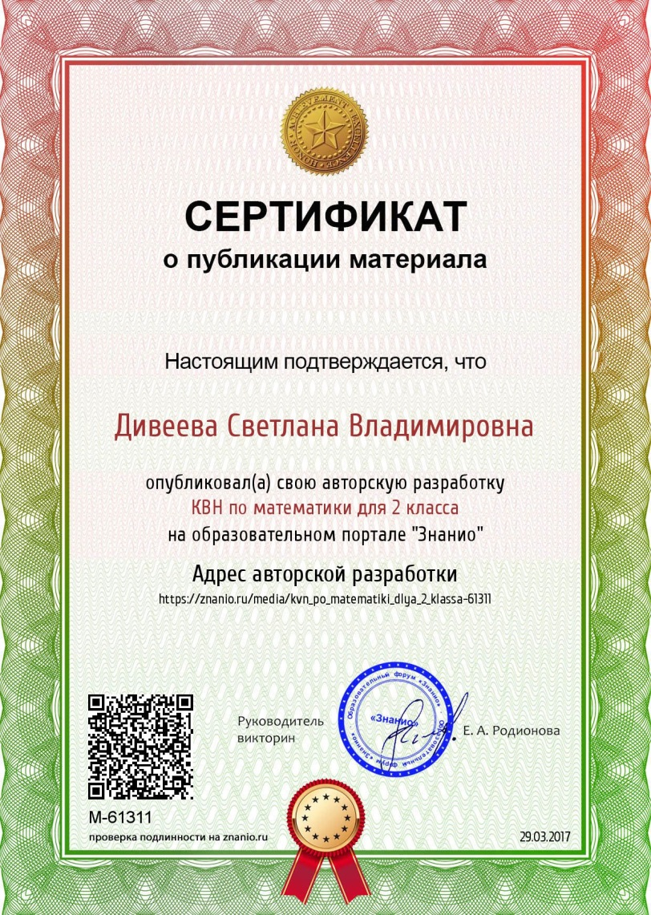

Slide 22
3. Научно-методическая работа
Проблема, над которой работаю
«Развитие творческих способностей учащихся во внеклассной работе»

Slide 23
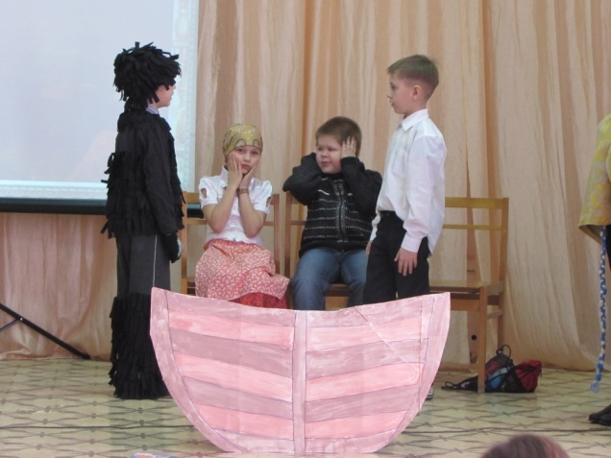
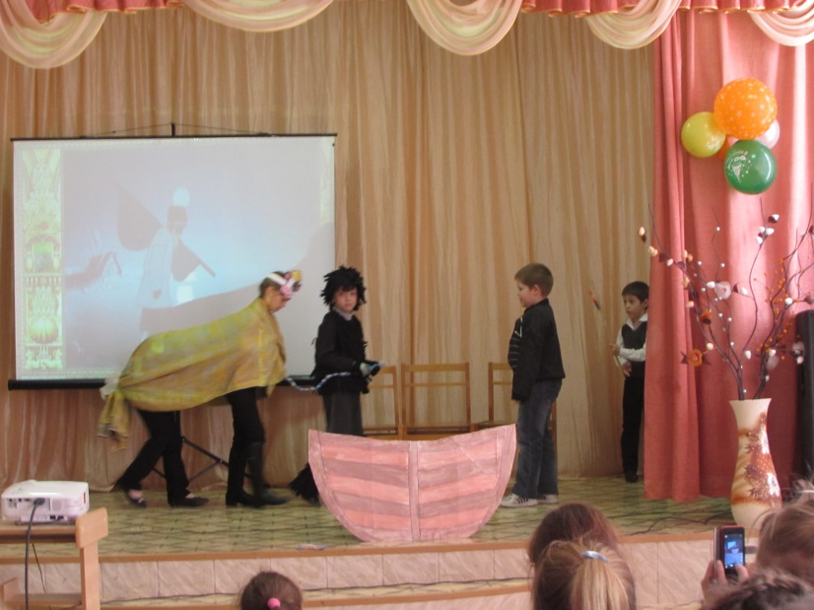
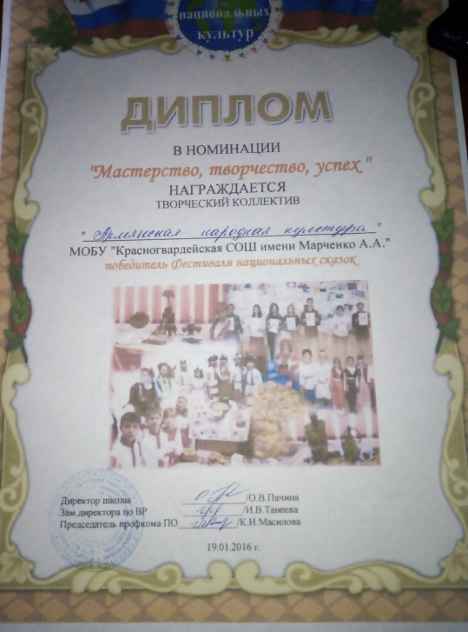
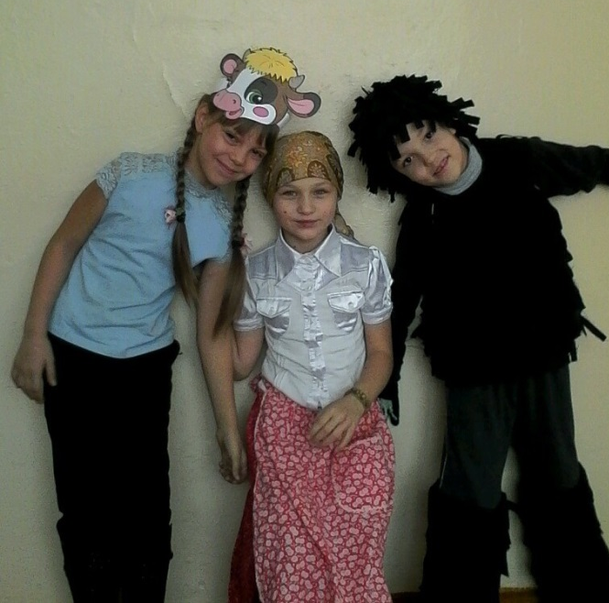
Фестиваль сказок

Slide 24
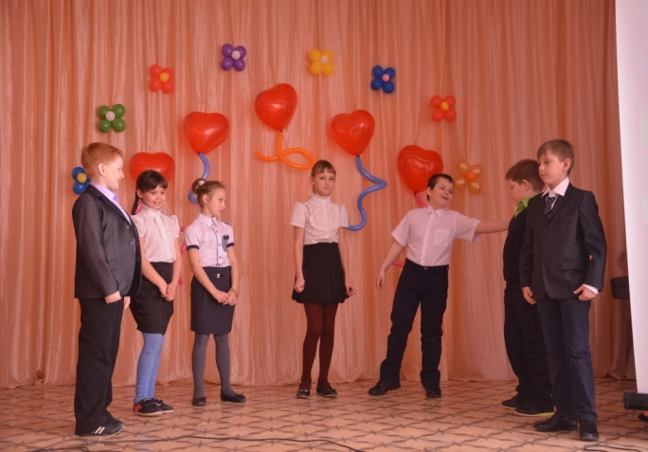
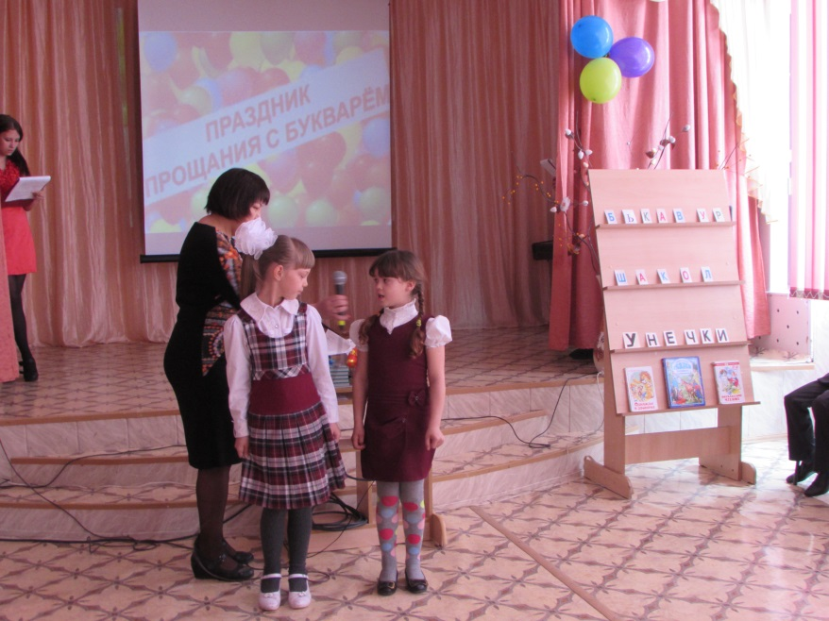
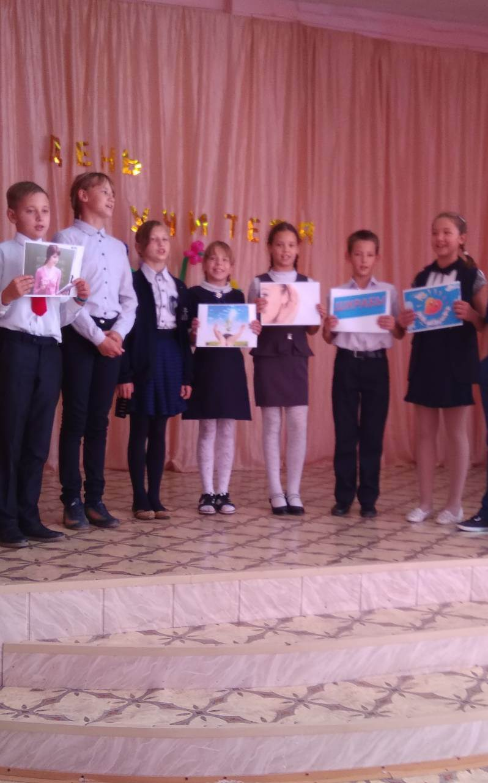
Участники концертов

Slide 25
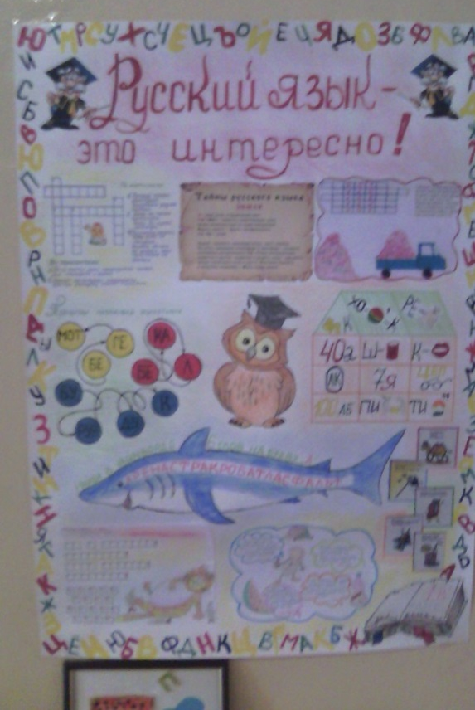
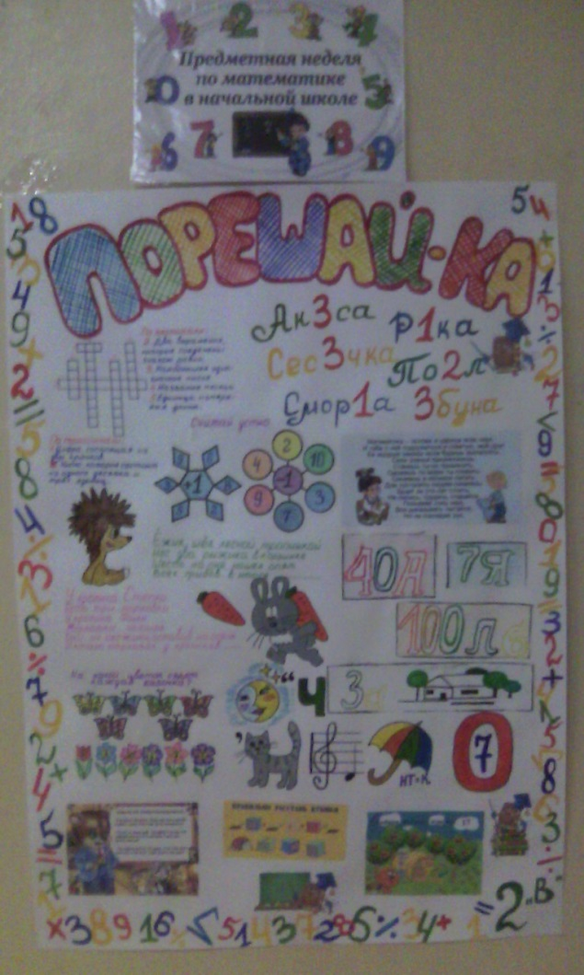
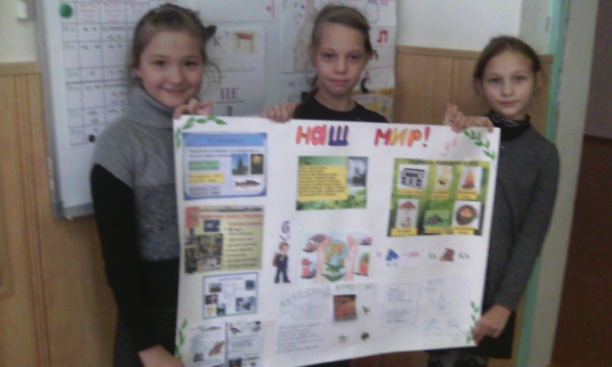
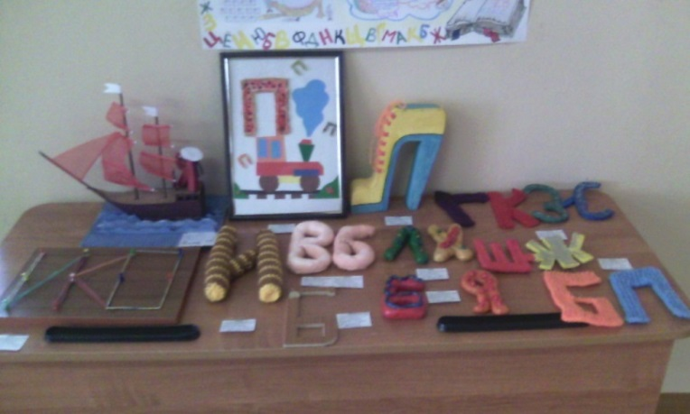
Выпуск газет, участие в школьных предметных неделях

Slide 26
4. Внеурочная деятельность по предмету
Кружок
«Занимательная математика»

Slide 27
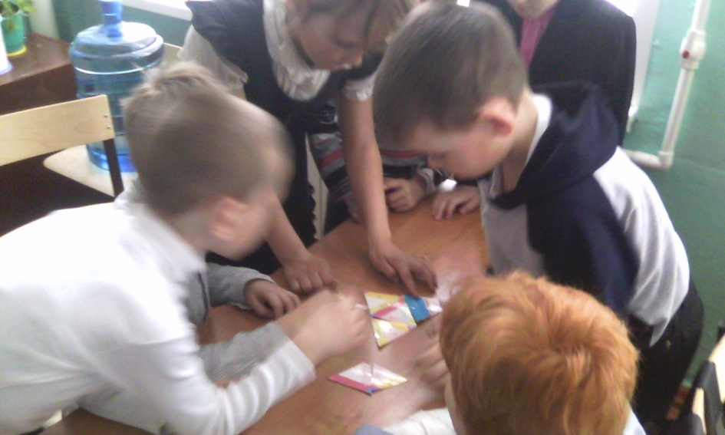
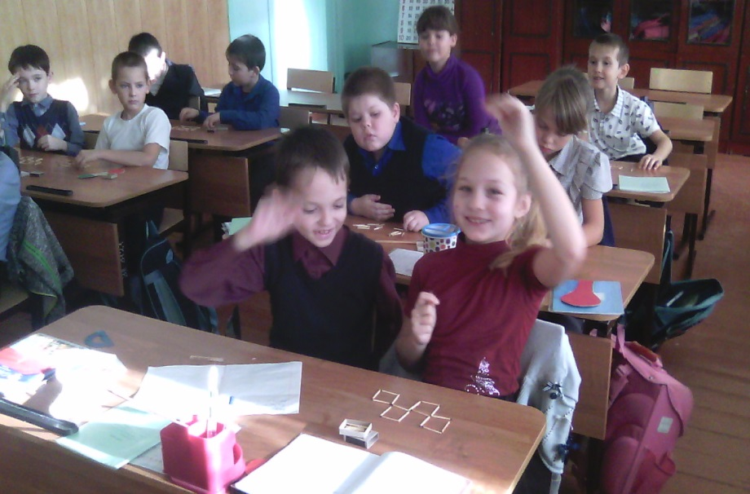
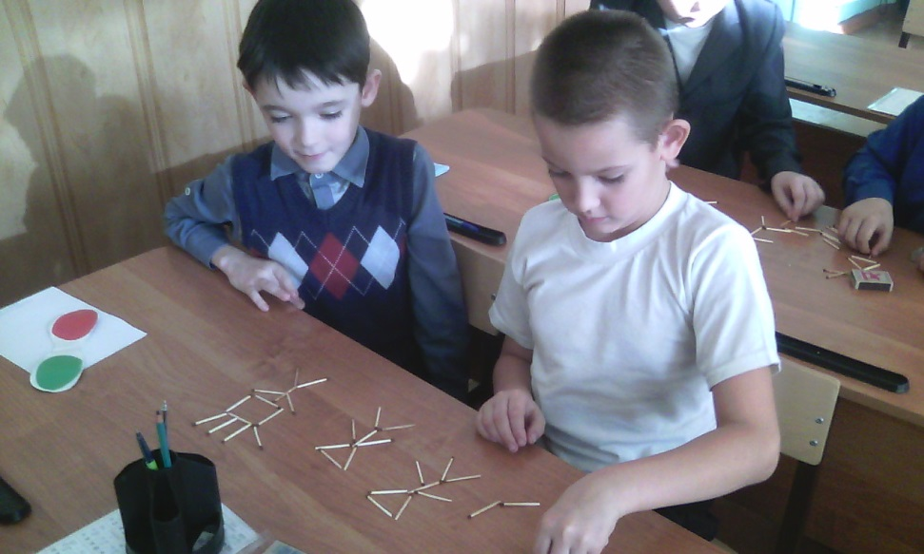
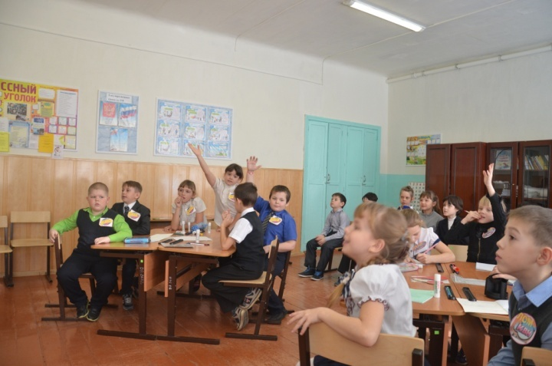
На занятиях
КВН

Slide 28
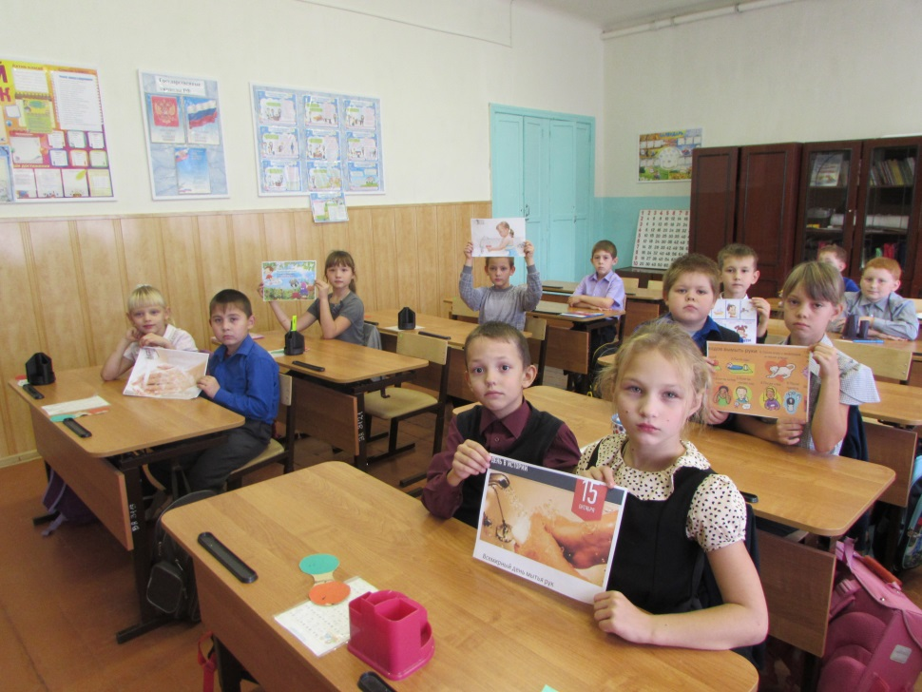
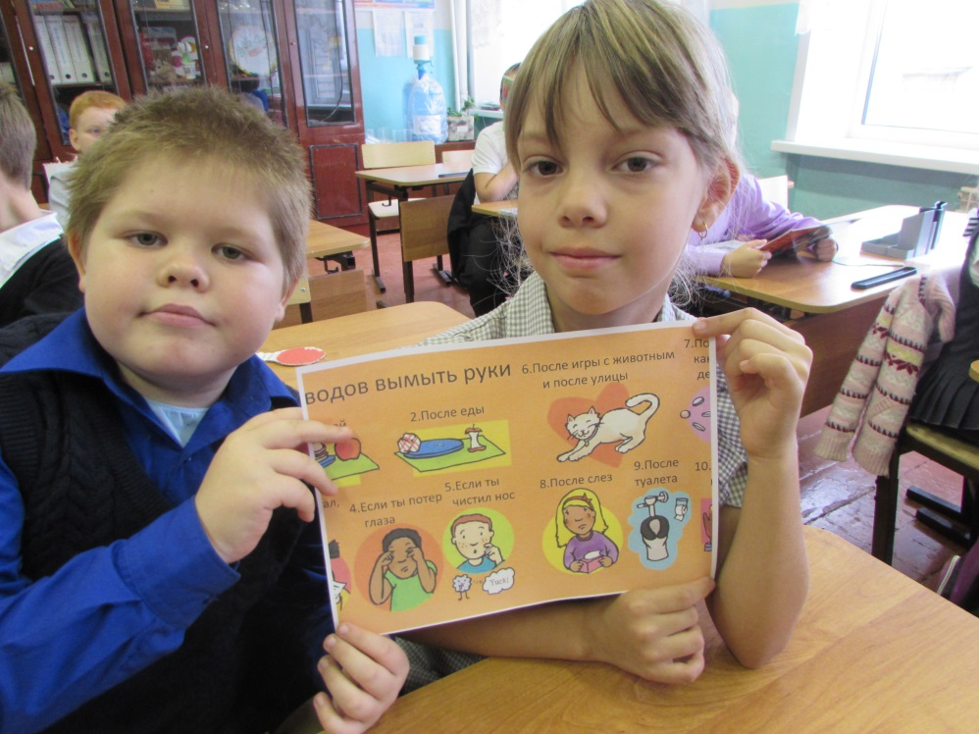
Участники акции «Чистые ладошки»

Slide 29
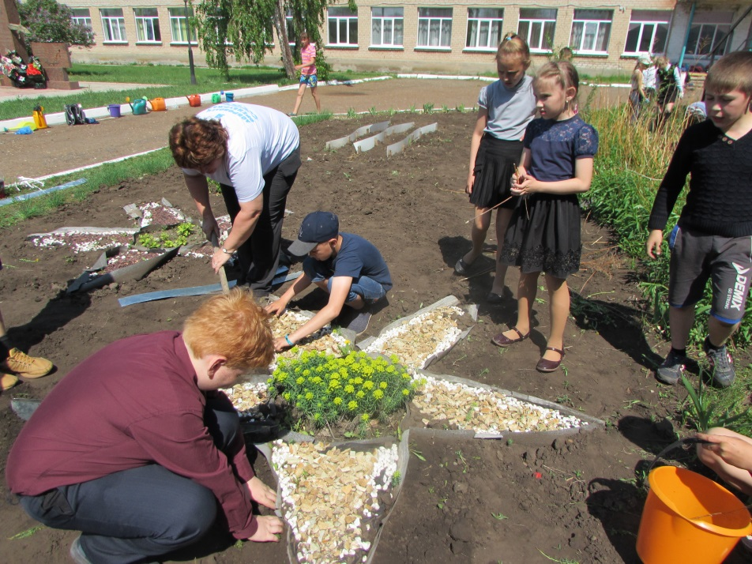
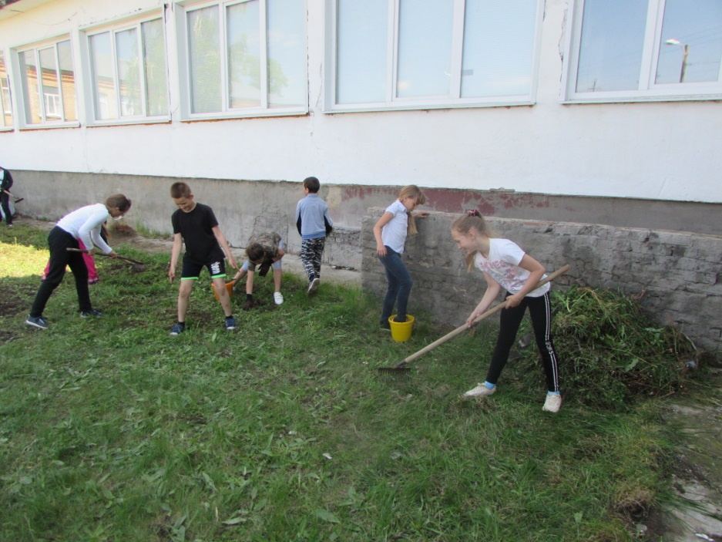
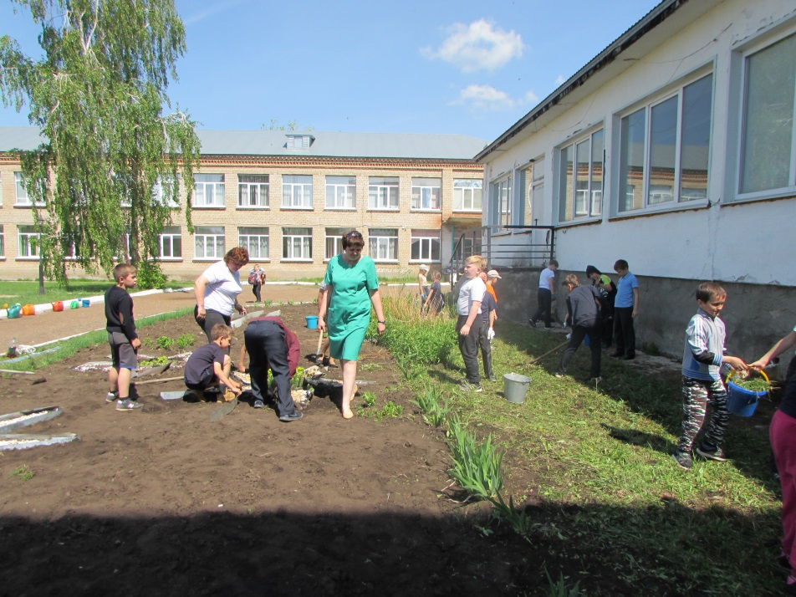
Акция «Клумба Памяти»

Slide 30
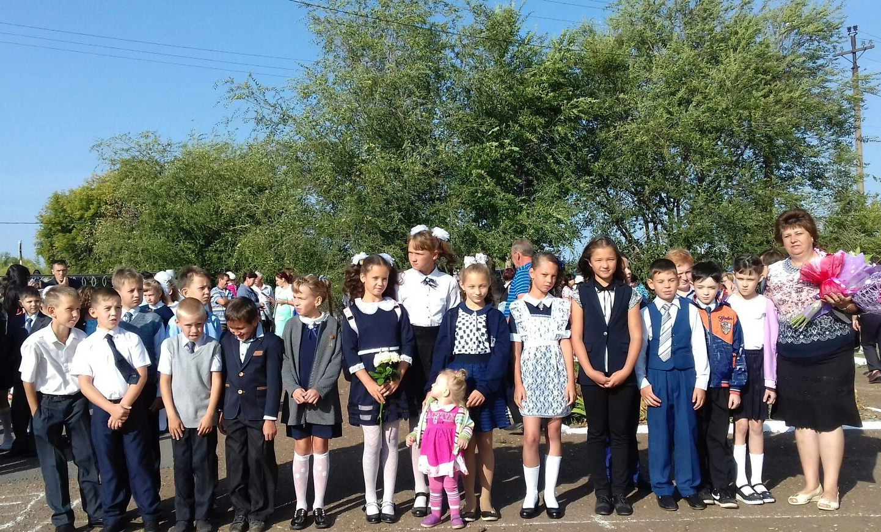
5. Деятельность классного руководителя

Slide 31
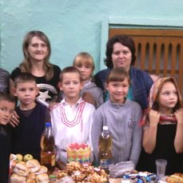
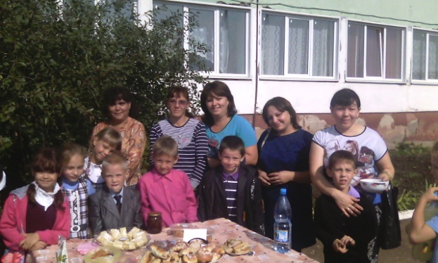
Ярмарка «Сладкоежка»
Работа с родителями

Slide 32
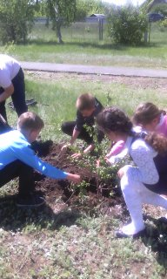
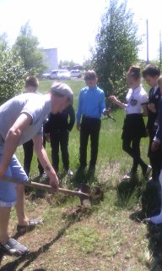
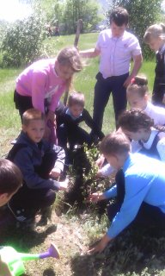
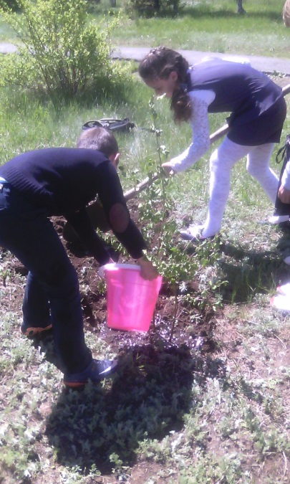
Акция «Посади дерево»
Помощь и пример
родителей

Slide 33
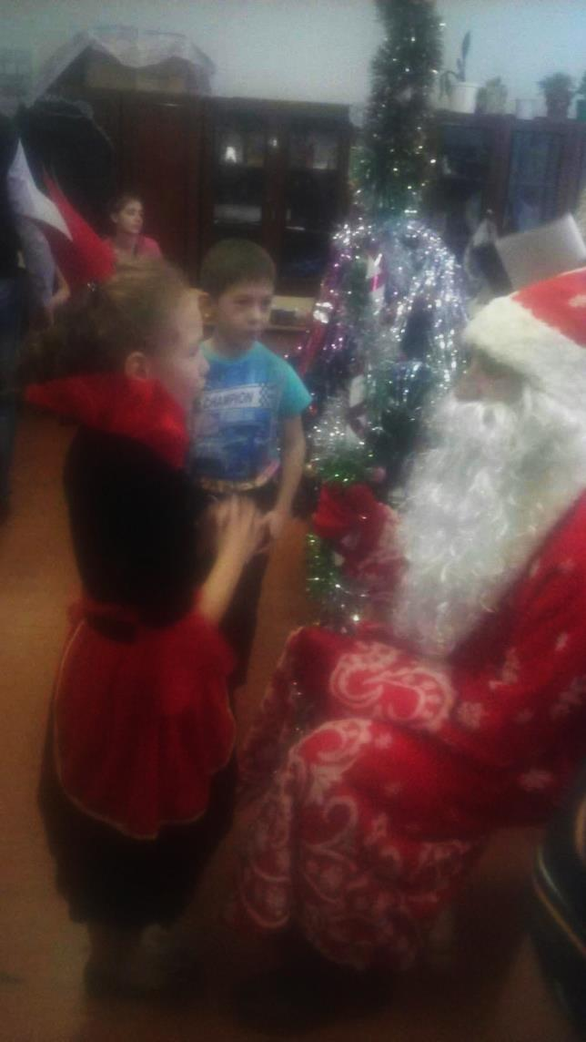
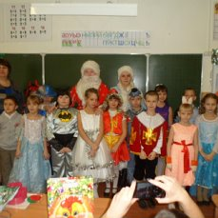
Новогодняя сказка для ребят, подготовленная совместно с родителями.

Slide 34
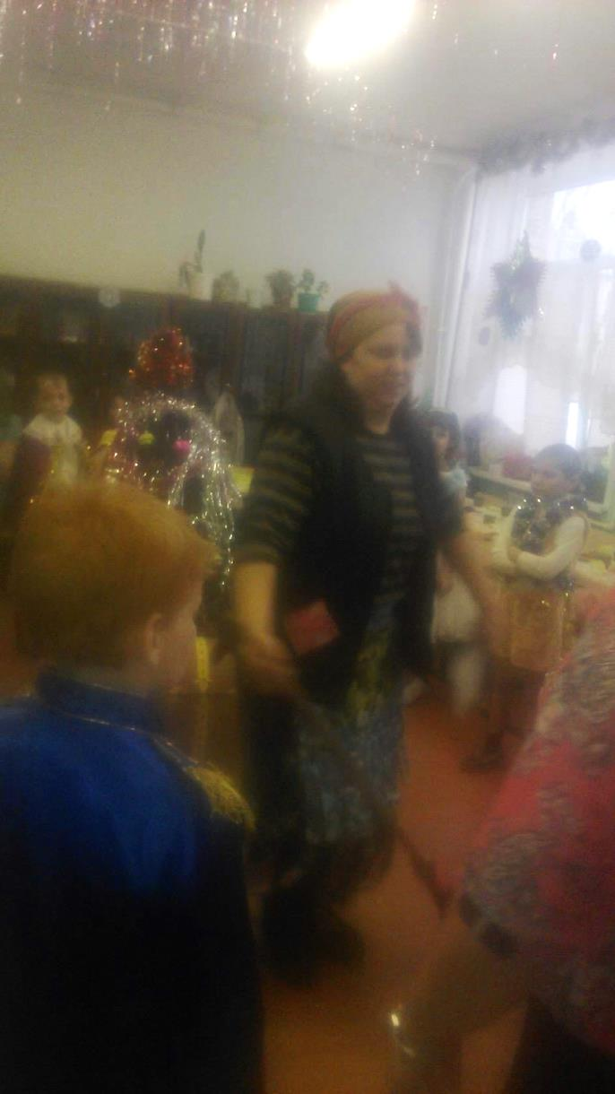
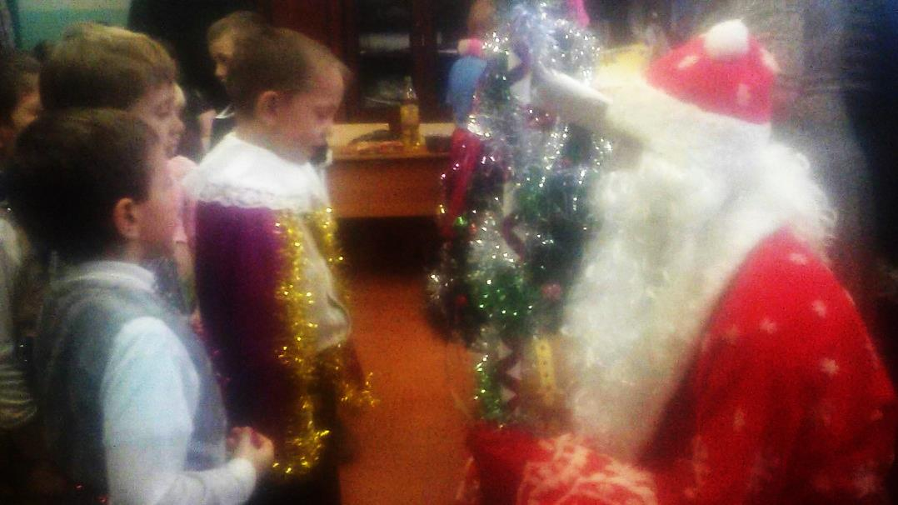
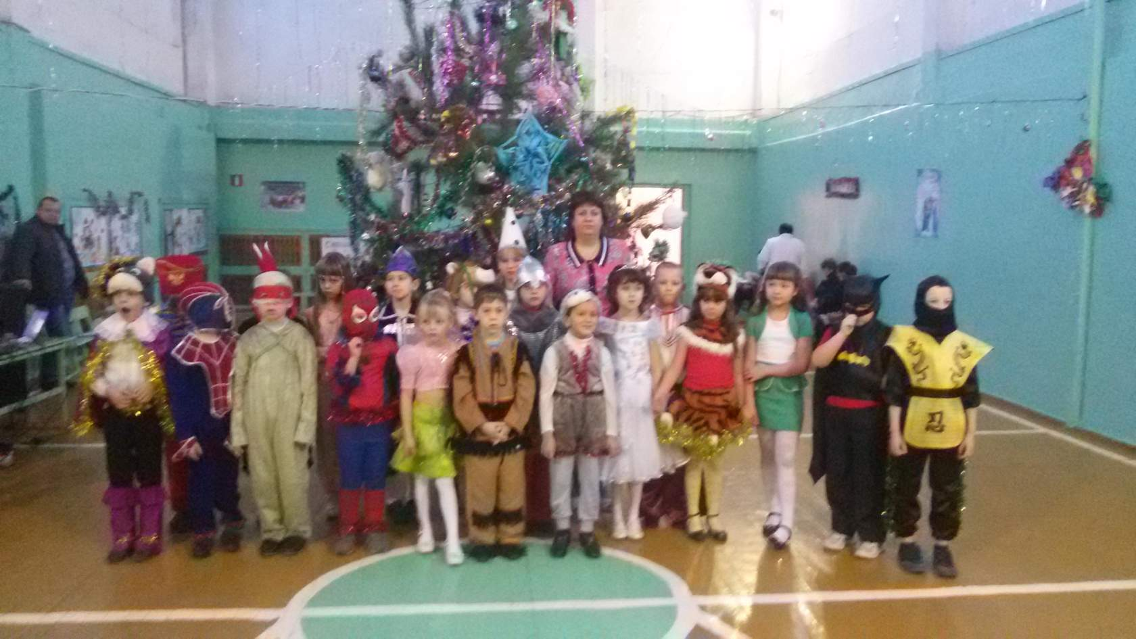
Самая добрая Баба-Яга и Дед Мороз

Slide 35
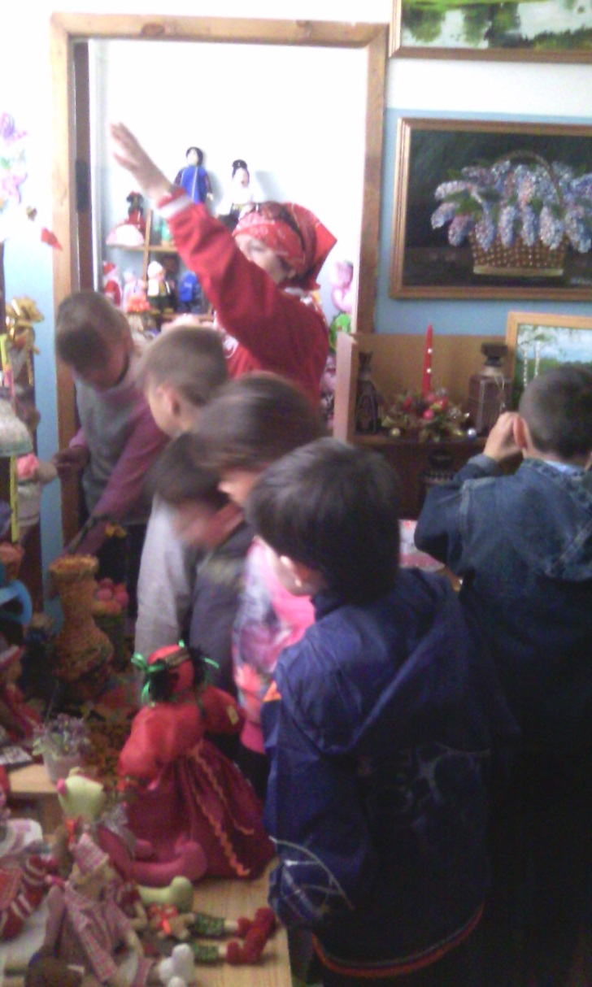
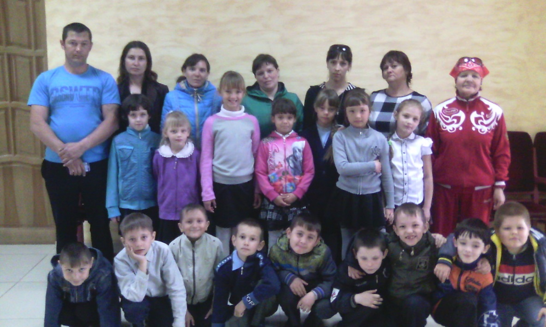
Поход в музей СДК «Сфера»

Slide 36
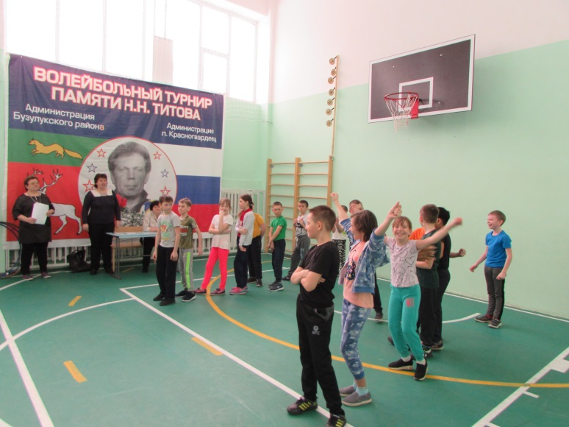
Калейдоскоп мероприятий

Slide 37
«А ну-ка, девочки!»

Slide 38
Классный час « Наши меньшие
братья!»

Slide 39
Приём в отряд Юнармейцев

Slide 40
Юные
олимпийцы

Slide 41
Творческая мастерская

Slide 43
Моё педагогическое кредо: «Самым важным явлением в школе, самым поучительным предметом, самым живым примером для ученика является сам учитель. Он – олицетворенный метод обучения, самовоплощение принципа воспитания” А. Дистерверг
СПАСИБО
ЗА ВНИМАНИЕ!

